Slide 1
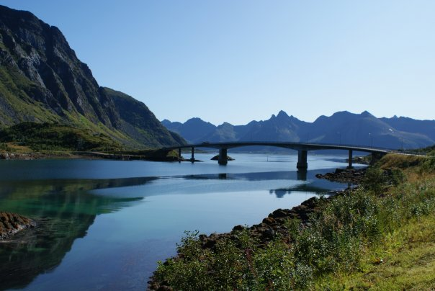
Lena Thorgersen
Nordland fylkeskommune
Troms og EU
02.12.2016, Tromsø
Foto: Emma Bergheim

Slide 2
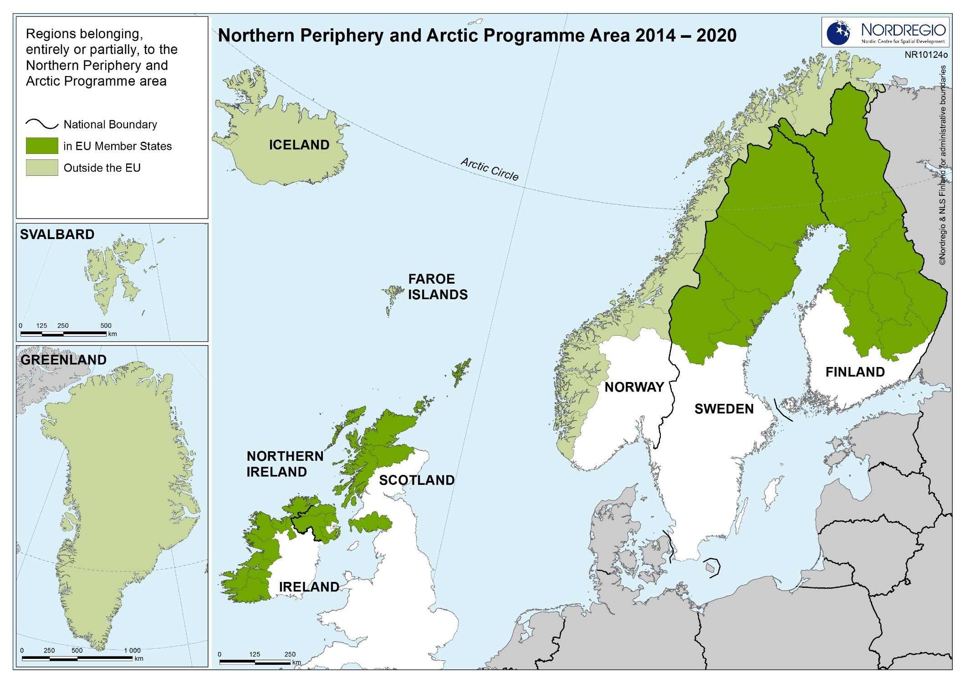
Notes:
9 medlemsland

Slide 3
Felles utfordringer og muligheter
Periferi og lav befolkningstetthet
Spredt næringslivsbase
Lange avstander og fysiske barrierer mellom samfunnene
Vanskeligheter for kommunikasjon og tilgjengelighet
Harde klimatiske forhold

Slide 4
Fortsettelse..
Lav grad av økonomisk mangfold
Rikdom av uutnyttede naturressurser
Rikdom av fornybare ressurser
Arktisk dimensjon
Økende interesse
Viktig med regionalt perspektiv

Slide 5
Innsatsområder og tematiske prioriteringer

Slide 6
Finansiering av prosjekter
55,7 mill Euro til prosjekter i perioden 2014-2020
5,5 mill Euro for norske partnere
Resterende midler
20 % geografisk fleksibilitetsregel
EU-medlemsland, utenfor programområdet
Programområdets naboregioner utenfor EU - Nordvest-Russland og østkysten av Canada
Programnivå

Slide 7
Finansiering opp til 65 % av prosjektkostnadene for partnere i EU-landene
For SME er grensen satt til 50 %
Finansieringsandelen varierer mellom ikke-medlemslandene
Norske partnere (inkludert SME) – opp til 50 %
Match Funding - desentralisert

Slide 8
Prosjektformer
To typer prosjekt:
forprosjekt – forenklet søknadsprosess
hovedprosjekt

Slide 9
Forprosjekt
Formål:
etablere nødvendig partnerskap
forplikte partnere
nødvendige forberedelser til hovedprosjektsøknaden

Slide 10
Kriterier
varighet opp til 6 mnd
budsjett maks 45 000 EUR
finansiering opp til 65 % (offentlige aktører i alle programregioner)
partnere fra minst tre land, hvorav ett EU-medlemsland
bidrar til hovedprosjektsøknad
ingen søknadsfrist

Slide 11
Hovedprosjekt
Hovedprosjektene skal bidra til endring for hele programområdet, i tilknytning til programmets innsatsområder
Fokus på programområdets utfordringer
Lav befolkningstetthet
Lav markedstilgang
Lavt økonomisk mangfold
Rikdom på naturressurser
Høy innvirkning på klimaendringer
Målbare resultater – produkter/tjenester

Slide 12
Kriterier
budsjett mellom 250 000 EUR og 2 MEUR
prosjektperiode på maksimum tre år
partnere fra minst tre programområdeland, hvorav minst én av partnerne er fra et EU-medlemsland
Triple-helix partnerskap vektlegges
private aktører (SMB) som partner
to søknadsfrister hvert år - neste søknadsfrist 30. sept.

Slide 13
Tips til partnerskap
Programområdets tre geografiske soner
Nordvest-Russland og Canada
Partnere fra andre land
Balanse mellom partnerlandene
Assosierte partnere
Brexit
Nasjonale kontaktpunkter

Slide 14
Søknadsprosess
Hjemmeside – www.interreg-npa.eu
eMS
Info og chat.
hver partner fyller ut informasjon
Søknadskurs
Veiledning fra de nasjonale kontaktpersonene og sekretariatet
Match funding
Obs for innsatsområde 4

Slide 15
Revisjon og rapportering
Lead Partner samler inn informasjon fra partnerne og rapporterer to ganger pr år
First Level Controller (FLC)
Frister

Slide 16
Takk for oppmerksomheten!
Foto: Emma Bergheim

